Slide 1

Обществознание

Slide 2
1 раунд
тема | вопросы
1. Ребусы | 10 | 20 | 30 | 50 | 70
2. Музыкальные вопросы | 10 | 20 | 30 | 50 | 70
3. Определения | 10 | 20 | 30 | 50 | 70
4. Экологическое право | 10 | 20 | 30 | 50 | 70

Slide 3
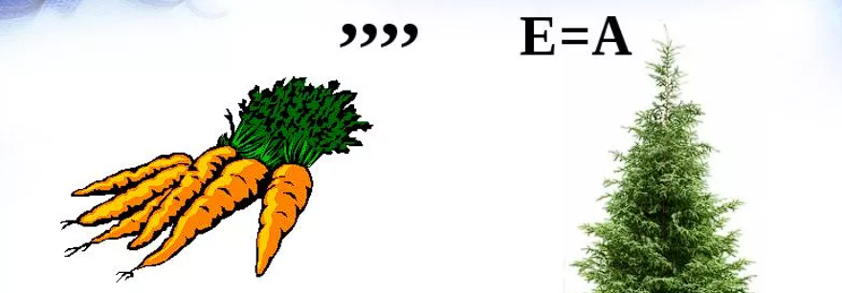
1. Ребусы
10 баллов.

Slide 4

1. Ребусы
20 баллов.

Slide 5

1. Ребусы
30 баллов.

Slide 6
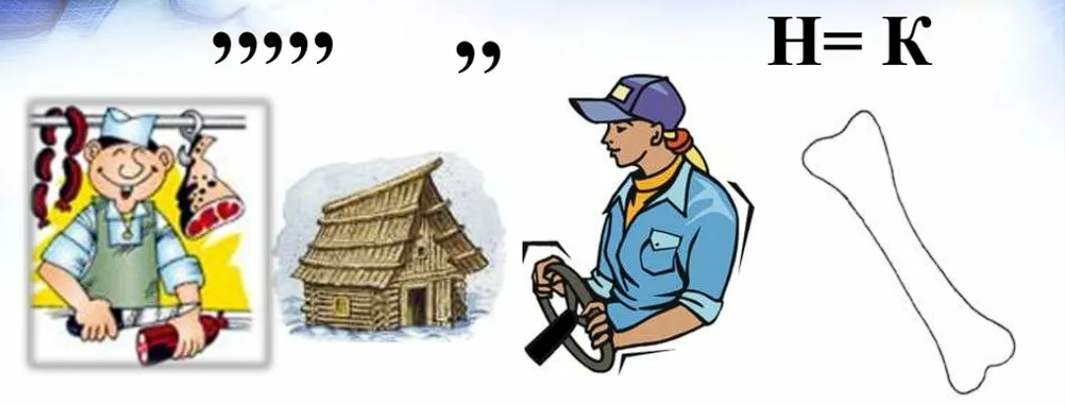
1. Ребусы
50 баллов.

Slide 7

1. Ребусы
70 баллов.

Slide 8

2. Музыкальные вопросы
10 баллов.
Вопрос:
Ответ:

Slide 9
2. Музыкальные вопросы
20 баллов.
Вопрос:
Ответ:

Slide 10
2. Музыкальные вопросы
30 баллов.
Вопрос:
Ответ:

Slide 11
2. Музыкальные вопросы
50 баллов.
Вопрос:
Ответ:

Slide 12
2. Музыкальные вопросы
70 баллов.
Вопрос:
Ответ:

Slide 13
3. Определения
10 баллов.
??? – это соперничество между участниками рыночного хозяйства в процессе реализации их индивидуальных экономических интересов за лучшие условия производства, купли и продажи, реализации товаров и услуг

Slide 14
3. Определения
20 баллов.
??? – это форма непосредственного волеизъявления граждан, выражающаяся в голосовании по наиболее значимым вопросам общегосударственного, регионального или местного значения

Slide 15
3. Определения
30 баллов.
??? – это совокупность людей, имеющих общий социально значимый признак, общие интересы, ценности и нормы поведения, складывающиеся в рамках исторически определенного общества

Slide 16
3. Определения
50 баллов.
??? – это период, в процессе которого движение вперед задерживается и даже на время останавливается, и прекращается способность воспринимать все новое и передовое

Slide 17
3. Определения
70 баллов.
??? – это совокупность негосударственных социальных связей и отношений, выражающих разнообразные частные интересы граждан в различных сферах жизни, развивающихся без вмешательства государства

Slide 18
4. Экологическое право
10 баллов.
Какая задача у экологического права?

Slide 19
4. Экологическое право
20 баллов
Выберите верный ответ. Объектами охраны окружающей среды являются: а) земли, недра, почвы, а также поверхностные и грунтовые воды б) только атмосферный воздух, животные и леса
в) животные и другие организмы и их генетический фонд г) памятники, заводы и другие сооружения

Slide 20
4. Экологическое право
30 баллов.
Укажите права граждан РФ в сфере экологических правоотношений: а) право на вывоз леса в количестве до пяти деревьев в неделю для отопления помещения б) право на возмещение ущерба, причиненного здоровью или имуществу экологическим правонарушением
в) право на достоверную информацию о состоянии окружающей среды г) право на убийство дикого животного ради питания/самозащиты

Slide 21
4. Экологическое право
50 баллов.
Укажите обязанности граждан РФ в сфере экологических правоотношений: а) бережно относиться к природе и природным богатствам, а также их сохранять б) принимать участия в собраниях, митингах, сборе подписей под петициями по вопросам охраны окружающей среды в) платить налог с охоты на диких животных в размере 5% от массы добычи

Slide 22
4. Экологическое право
70 баллов.
??? – это противоправное, как правило, виновное деяние, совершаемое дееспособным субъектом, причиняющее экологический вред или создающее реальную угрозу причинения такого вреда, либо нарушающее иные права и законные интересы субъектов экологического права

Slide 23
2 раунд
тема | вопросы
1. Политика | 20 | 40 | 60 | 80 | 100
2. Экономика | 20 | 40 | 60 | 80 | 100
3. Право | 20 | 40 | 60 | 80 | 100

Slide 24
1. Политика
20 баллов.
Назовите ветви власти

Slide 25
1. Политика
40 баллов.
Что из этого является принципами демократии? а)власть большинства при гарантии соблюдения прав меньшинства б)политический плюрализм и многопартийность в)власть меньшинства при гарантии соблюдения прав большинства г)отсутствие разделения властей

Slide 26
1. Политика
60 баллов.
??? – это добровольный союз, основанный на общности политический идей и нацеленный на завоевание государственной власти (или участие в ней) для реализации интересов определенных социальных групп

Slide 27
1. Политика
80 баллов.
Назовите виды избирательных систем

Slide 28
1. Политика
100 баллов.
Назовите признаки правового государства

Slide 29
2. Экономика
20 баллов.
??? – это совокупность экономических отношений между субъектами, складывающихся по поводу движения товаров, услуг и денег и основанных на эквивалентности и конкуренции

Slide 30
2. Экономика
40 баллов.
Назовите факторы прозводства

Slide 31
2. Экономика
60 баллов.
Выберите верный цикл производства а) производство, обмен, распределение, потребление б)производство, потребление, обмен, распределение в)производство, распределение, обмен, потребление

Slide 32
2. Экономика
80 баллов.
Кратко с помощью математических знаков объясните виды бюджета
(сбалансированный, дефицитный, профицитный)

Slide 33
2. Экономика
100 баллов.
В чем различия монополии и монопсонии?

Slide 34
3. Право
20 баллов.
??? – общеобязательное правило поведения, установленное и санкционируемое государством в строго определенной форме и охраняемое от нарушений его принудительной силой

Slide 35
3. Право
40 баллов.
Выберите обстоятельства, смягчающие наказание по УК РФ:
а)беременность
б)необходимая оборона
в)рецидив
г)преступление совершено в силу стечения тяжелых жизненных обстоятельств

Slide 36
3. Право
60 баллов.
Выберите обстоятельства, исключающие наказание по УК РФ:
а)преступление с особой жестокостью
б)исполнение приказа или распоряжения
в)наличие малолетних детей
г)невменяемость лица, совершившего деяние

Slide 37
3. Право
80 баллов.
??? – отрасль права, регулирующая общественные отношения в сфере управленческой деятельности государственных органов и должностных лиц по исполнению публичных функций государства в процессе осуществления исполнительной власти

Slide 38
3. Право
100 баллов
Какие виды наказаний вам известны?

Slide 39

Подведение итогов викторины

Slide 40
Использованные интернет-ресурсы:
Картинка на титульном слайде:
http://images.yandex.ru/yandsearch?text=%D1%81%D0%B2%D0%BE%D1%8F%20%D0%B8%D0%B3%D1%80%D0%B0&noreask=1&pos=1&rpt=simage&lr=9&img_url=http%3A%2F%2Fcs4463.userapi.com%2Fg16000362%2Fa_4b2c76ec.jpg
Кубок:
http://images.yandex.ru/yandsearch?p=5&text=%D0%BF%D0%BE%D0%B4%D0%B2%D0%B5%D0%B4%D0%B5%D0%BD%D0%B8%D0%B5%20%D0%B8%D1%82%D0%BE%D0%B3%D0%BE%D0%B2%20%D0%B8%D0%B3%D1%80%D1%8B%20%D0%BA%D0%B0%D1%80%D1%82%D0%B8%D0%BD%D0%BA%D0%B0&noreask=1&pos=158&rpt=simage&lr=9&img_url=http%3A%2F%2Flestroismousquetons.free.fr%2Fimages%2Ftrophy.png
Музыка – ПК ЕГЭLAND
Ребусы:
https://avatars.mds.yandex.net/i?id=cafb38f67dfad7b788da3702601d03294ff7ecb7-7992926-images-thumbs&n=13
https://ruslantrader.ru/invest-strahovanie-zizni.html
https://vk.com/wall-51063941_1084
https://cf.ppt-online.org/files/slide/k/K9sltx7eZ3Luzkbj6TymIYDJA2Vf0vqP1UndWQ/slide-10.jpg
https://multiurok.ru/index.php/files/rebusy-po-temam-obshchestvoznaniia.html

